Slide 1
Статус перехода к начислению выплат по оплате труда и иных выплат, а также платежей в бюджеты бюджетной системы РФ на основании данных ЕИСУ КС
Заместитель руководителя Межрегионального бухгалтерского Управления Федерального казначейства
Д.В. Соломатин
10 июня 2020 г.

Slide 2
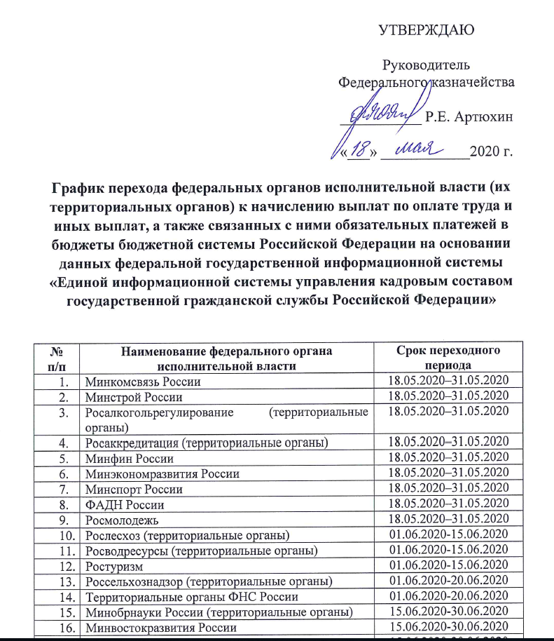
График перехода на расчет заработной платы на основании сведений из ЕИСУ КС
18 мая 2020 г. утвержден график перехода федеральных органов исполнительной власти (их территориальных органов) к начислению выплат по оплате труда и иных выплат, а также связанных с ними платежей в бюджеты бюджетной системы Российской Федерации на основании данных федеральной государственной информационной системы «Единая информационная система управления кадровым составом государственной гражданской службы Российской Федерации»
(направлен письмом Казначейства России от 19 мая 2020 г. № 07-04-05/08-9747)

Slide 3
Статус готовности к переходу на расчет заработной платы на основании сведений из ЕИСУ КС (с 01.06.2020)
Росаккредитация
Росалкогольрегулирование
Федеральная пробирная палата
11%
14%
86%
89%
100%
 | кол-во | %
Всего организаций | 7 | 100
Готовность 100% | 6 | 86
Готовность менее 100% | 1 | 14
 | кол-во | %
Всего организаций | 9 | 100
Готовность 100% | 8 | 89
Готовность менее 100% | 1 | 11
 | кол-во | %
Всего организаций | 10 | 100
Готовность 100% | 10 | 100
Готовность менее 100% | 0 | 0

Slide 4
Статус готовности к переходу на расчет заработной платы на основании сведений из ЕИСУ КС (с 15.06.2020)
Россельхознадзор
Рослесхоз
Росводресурсы
2%
12%
13%
13%
85%
88%
 | кол-во | %
Всего организаций | 54 | 100
готовность 100% | 1 | 2
готовность более 50% | 7 | 13
готовность менее 50% | 46 | 85
 | кол-во | %
Всего организаций | 8 | 100
готовность 100% | 0 | 0
готовность более 50% | 1 | 12
готовность менее 50% | 7 | 88
 | кол-во | %
Всего организаций | 15 | 100
готовность 100% | 0 | 0
готовность более 50% | 2 | 13
готовность менее 50% | 13 | 87

Slide 5
Статус готовности центральных аппаратов федеральных органов исполнительной власти к переходу на расчет заработной платы на основании сведений из ЕИСУ КС
№ п/п | Наименование ФОИВ | % готовности
1 | Росалкогольрегулирование | 100
2 | Росаккредитация | 100
3 | Минстрой России | 90
4 | Минкомсвязь России | 80
5 | Минфин России | 70
6 | Минэкономразвития России | 70
7 | Минспорт России | 50
8 | ФАДН России | 50
9 | Росмолодежь | 50

Slide 6
Системные проблемы учета и расчета по работникам государственного органа, переведенным на новые системы оплаты труда
Неполные ставки:
Сейчас нет возможности сопоставить сотрудников, которые работают на неполную ставку. Срок решения и со стороны ЕИСУ КС, и со стороны ПУОТ ГИИС «Электронный бюджет» – 15.06.2020
Виды выплат НСОТ:
Со стороны ПУОТ ГИИС «Электронный бюджет» выложена 15-я версия начислений и удержаний в разрезе ФОИВ, со стороны ЕИСУ КС виды выплат добавят до 15.06.2020
Сменные графики:
Доработка готовится и со стороны ЕИСУ КС, и со стороны ПУОТ ГИИС «Электронный бюджет» временное решение предоставим к 15.06.2020

Slide 7
www.roskazna.ru
Notes:
7
7

